Slide 1
ПРИМЕНЕНИЕ VAR-АНАЛИЗА ДЛЯ МОДЕЛИРОВАНИЯ ВЗАИМОСВЯЗЕЙ ИНСТРУМЕНТОВ ИНВЕСТИРОВАНИЯ НЕГОСУДАРСТВЕННЫХ ПЕНСИОННЫХ ФОНДОВ
Андрус Е.Д.

Slide 2
Распределение активов НПФ

Slide 3
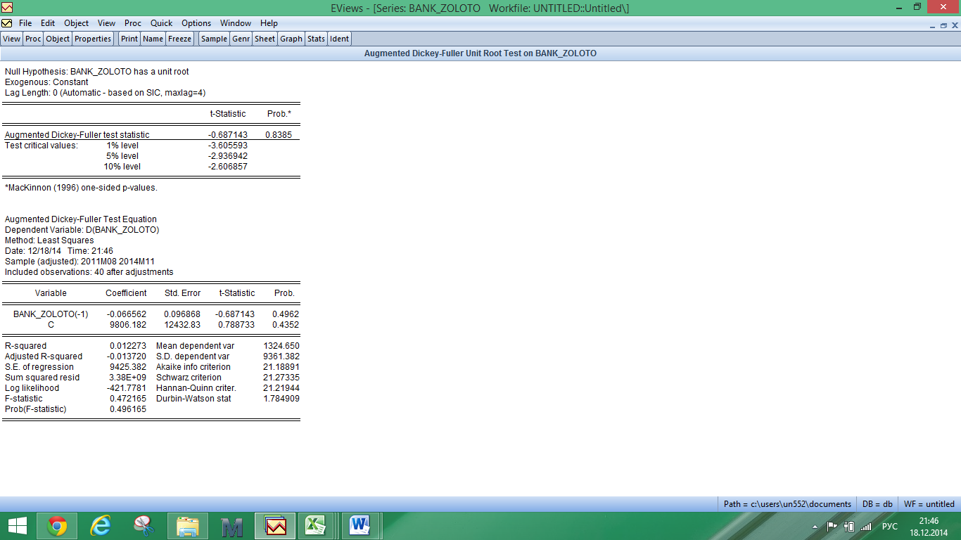


критерий Дики-Фуллера
Банковское золото
Государственный долг
Единица пенсионного актива

Slide 4
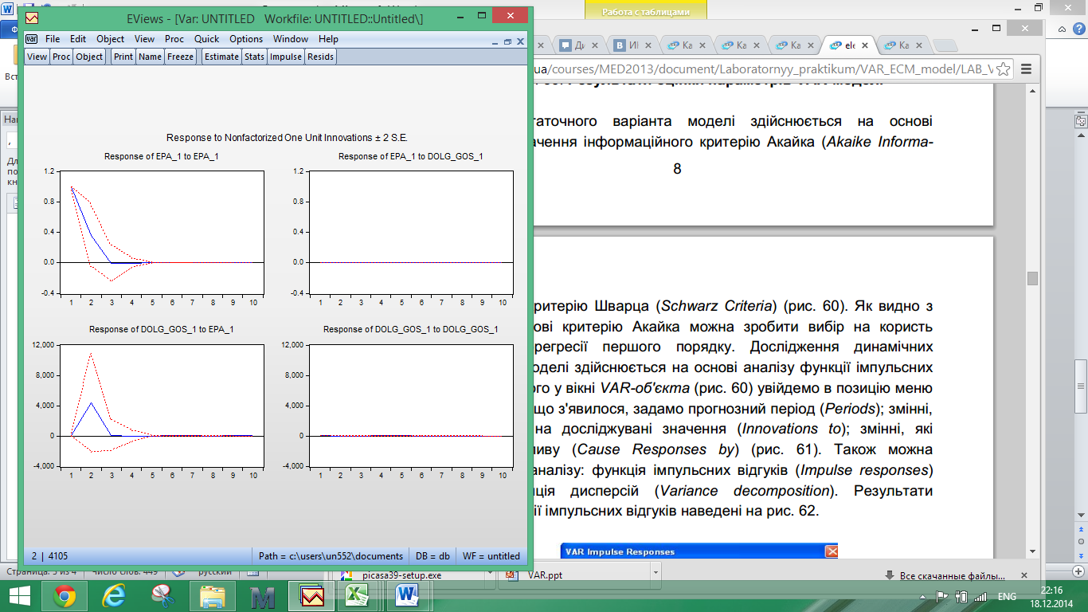
ЕПА и государственный долг
Функции импульсных откликов

Slide 5
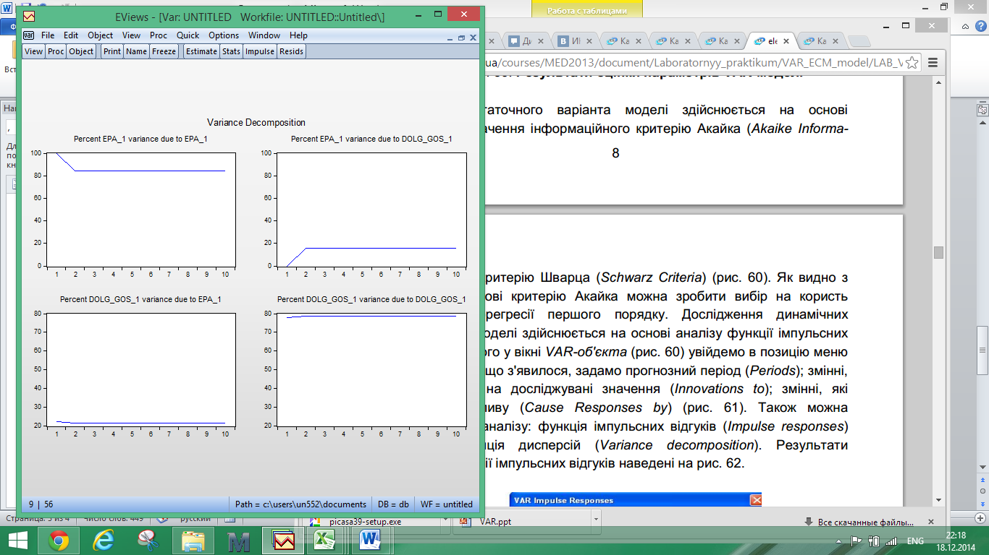
ЕПА государственный долг
График декомпозиции дисперсий

Slide 6
Гос.долг - 39267,36; ЕПА - 2,53

Slide 7
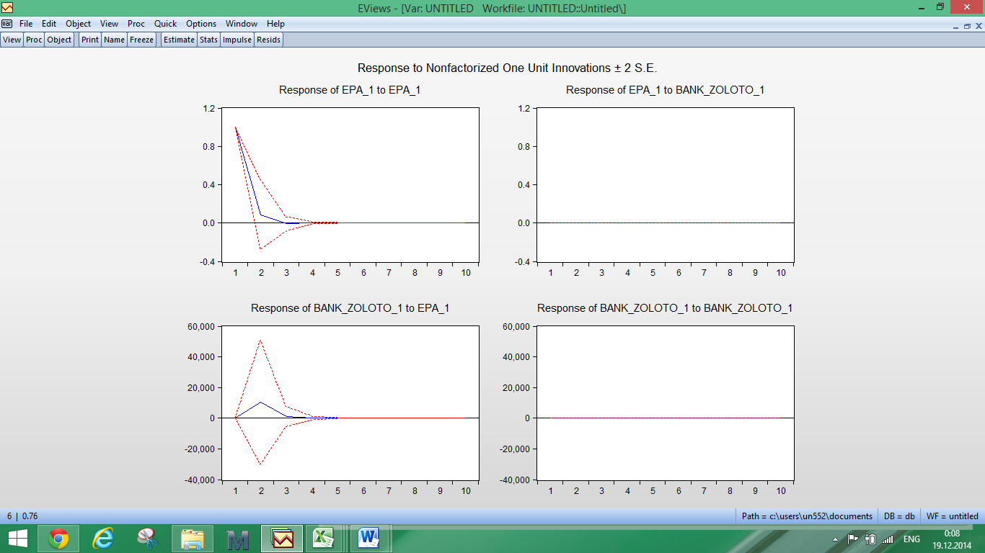
ЕПА и банковское золото
Функции импульсных откликов

Slide 8
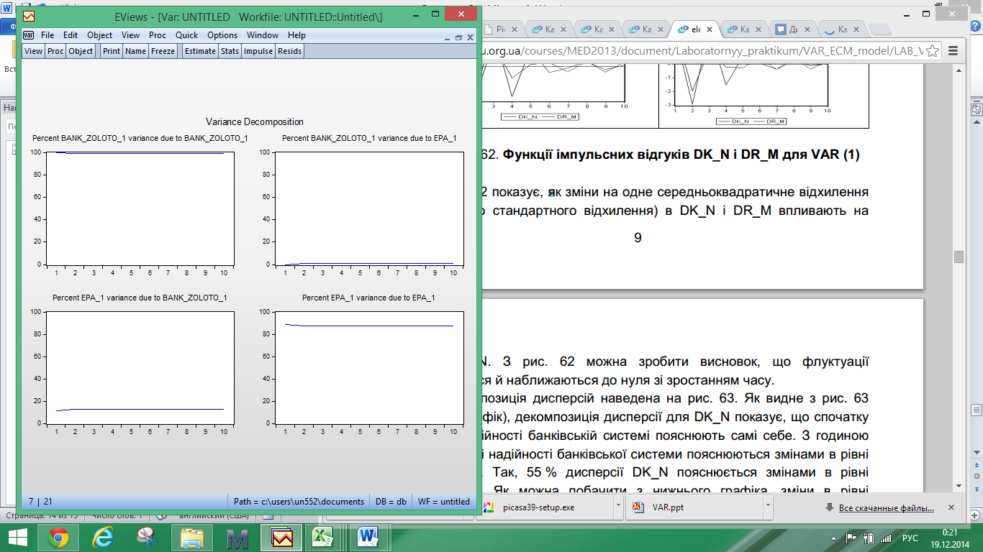
ЕПА банковское золото
График декомпозиции дисперсий

Slide 9
СПАСИБО ЗА ВНИМАНИЕ

